Slide 1
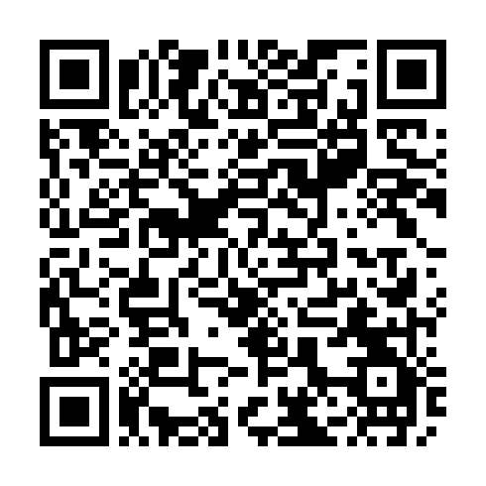


Формирование УУД через сервисы Trello и Learnis.com
Онлайн-семинар «Цифровые инструменты для формирующего оценивания»
г. Челябинск, 06.02.2020

Slide 2

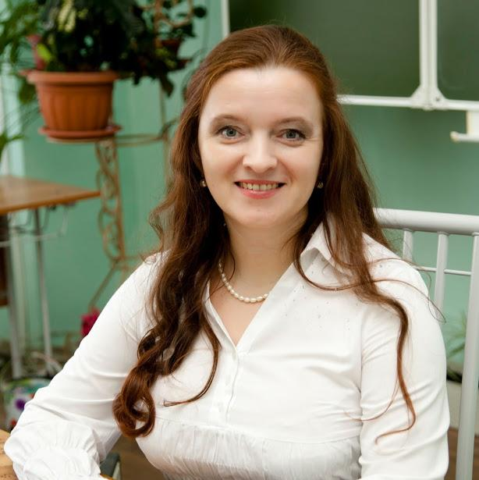



Сонина Мария Николаевна
учитель обществознания и экономики МАОУ “Гимназия №23 г. Челябинска”
sonina@gymnasia23.ru
Facebook
Instagram
Учитель обществознания и экономики высшей категории,
Почётный работник общего образования РФ

Slide 3



Знакомо?
Планирование — контроль — анализ: как организовать?
Как работать в условиях многозадачности?
Как всё успеть?

Slide 4
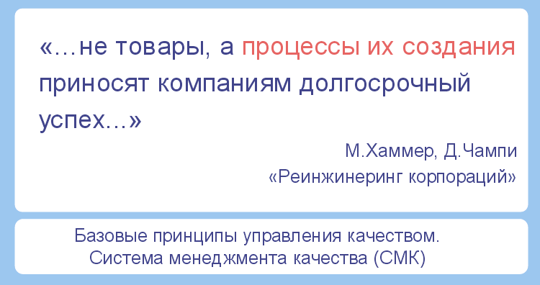
А. Г. Асмолов: "Раньше в задачах всё было дано. Сейчас задача должна моделировать деятельность, побуждать действовать в условиях неопределённости"
(запись выступления здесь)

Slide 5
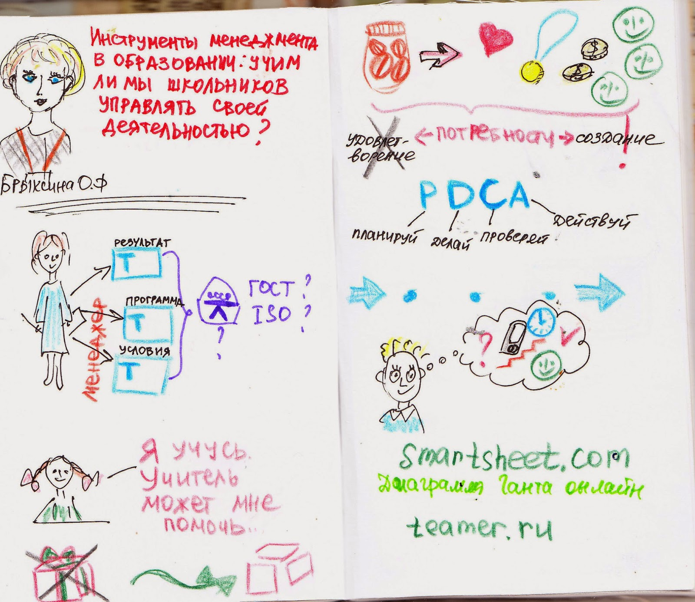
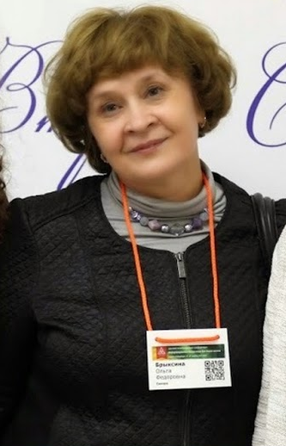
Откуда я узнала об этом
Презентация
к мастер-классу
Видеозапись мастер-класса
Мастер-класс О.Ф. Брыксиной на Шестой Международной конференции “Информационные технологии для Новой Школы” (г. Санкт-Петербург, 25—27 марта 2015 г.)

Slide 6
Интеграция с аккаунтом GSuite
Настройка разного уровня доступа к доске
Trello.com
Автосохранение всех изменений
Простой и понятный интерфейс
Наличие мобильного приложения
Разнообразие опций

Slide 7
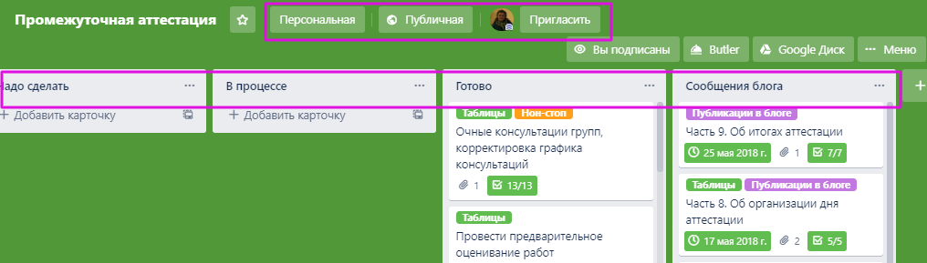
Пример доски задач, созданный в рамках промежуточной аттестации учащихся 10-х классов по обществознанию (сайт проекта)
Можно добавить других пользователей на доску, изменить настройки доступа к доске
Настраиваемые списки задач

Slide 8
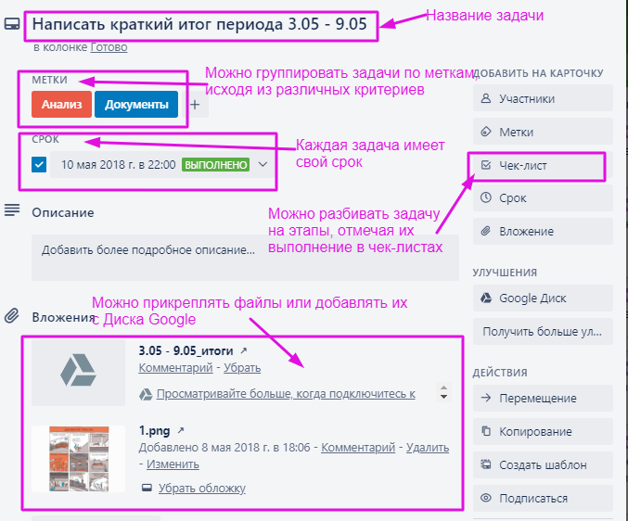
Пример стикера с доски задач

Slide 9
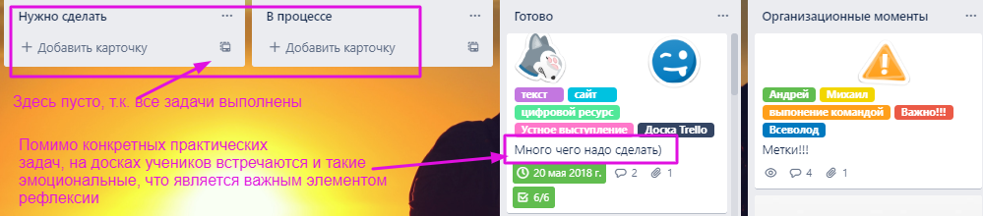
Пример ученической доски
Каждая группа учащихся (3 человека) создаёт свою доску и самостоятельно ведёт её
Учитель - четвёртый участник доски с правами редактирования
Критерии оценивания

Slide 10
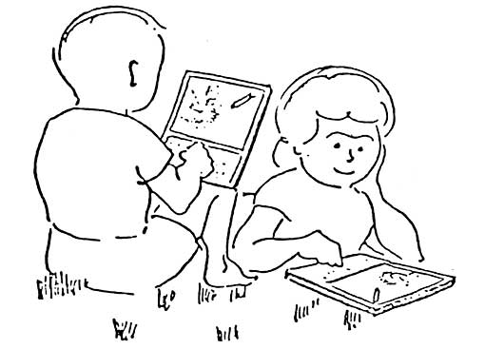

Регулятивные УУД (по ФГОС СПОО)
Умение использовать средства ИКТ в решении коммуникативных и организационных задач

Slide 11
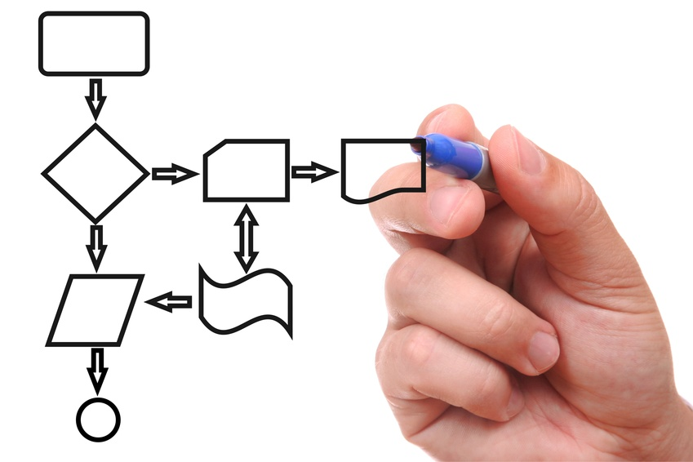
Регулятивные УУД (по ФГОС СПОО)
Умение самостоятельно составлять планы деятельности

Slide 12


Регулятивные УУД (по ФГОС СПОО)
Владение навыками познавательной рефлексии как осознания совершаемых действий и мыслительных процессов, их результатов и оснований, границ своего знания и незнания, новых познавательных задач и средств их достижения

Slide 13
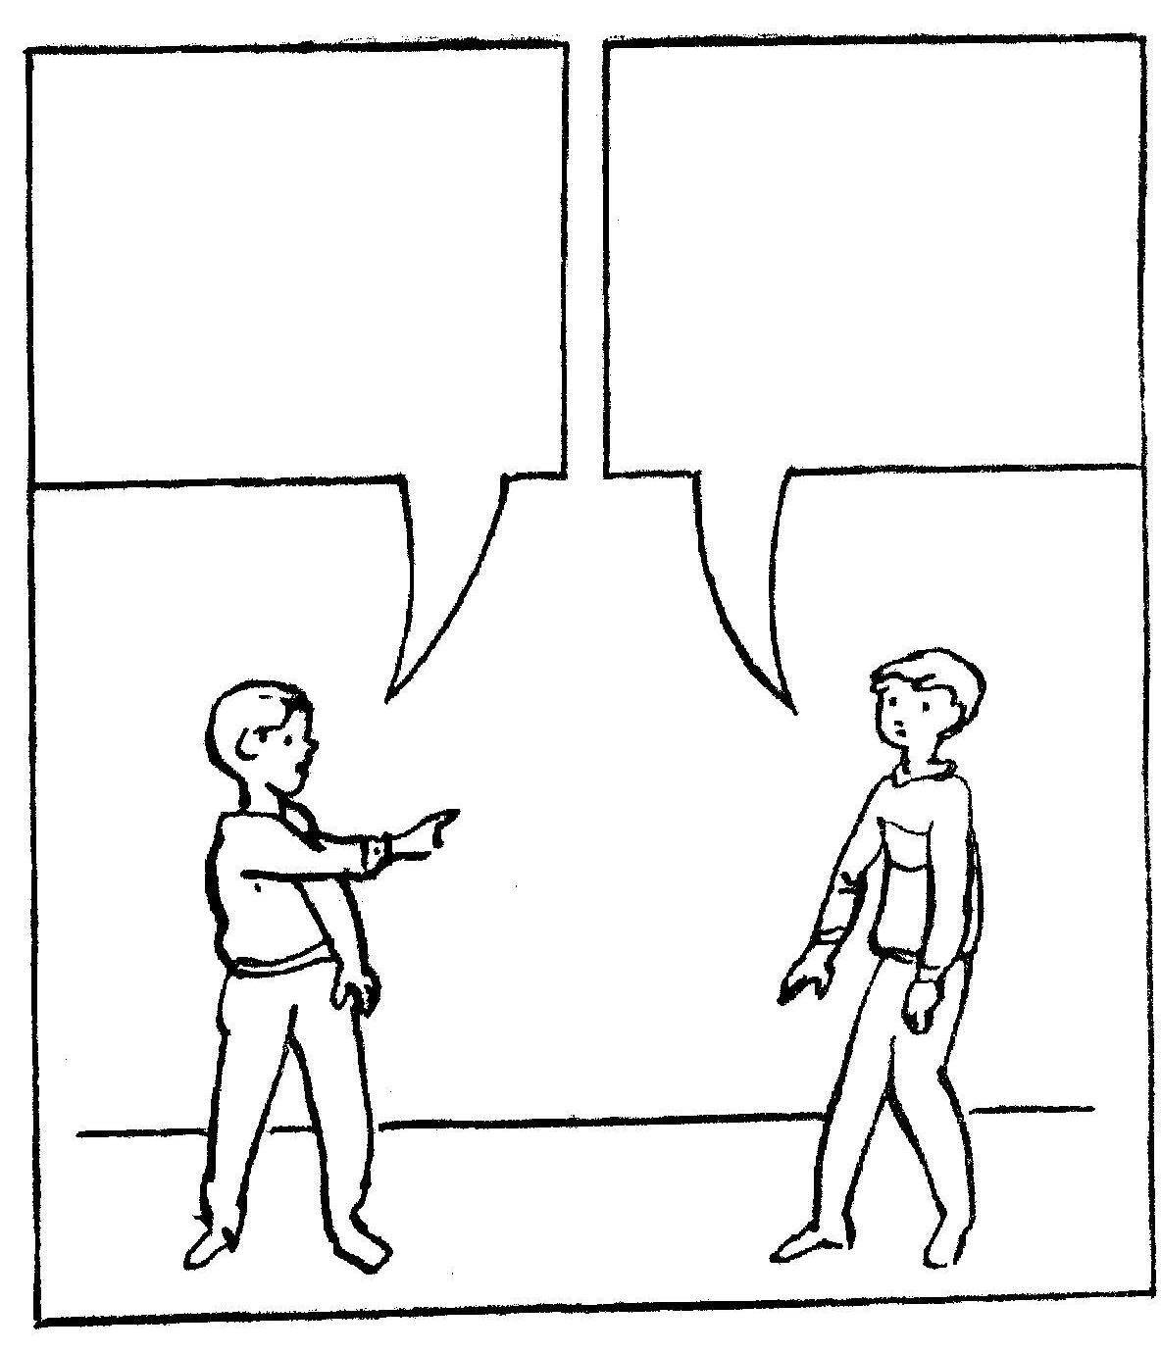
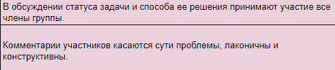
Регулятивные УУД (по ФГОС СПОО)
Умение продуктивно общаться в процессе совместной деятельности.
Владение языковыми средствами – умение ясно, логично и точно излагать свою точку зрения, использовать адекватные языковые средства

Slide 14
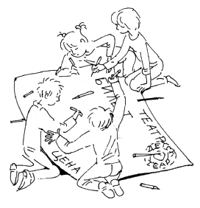
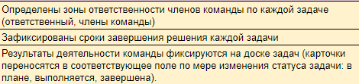
Регулятивные УУД (по ФГОС СПОО)
Умение продуктивно взаимодействовать в процессе совместной деятельности; составлять планы деятельности
Умение самостоятельно контролировать и корректировать деятельность

Slide 15
Мнения учеников о доске задач
Доска задач безусловно помогла организовать этап подготовки к аттестации. Без нее мы однозначно не уложились бы в срок.
Я многое не успеваю. Часто опаздываю. Все это из-за того что я не умею планировать свое время. Доска задач - это очень удобный сайт, где можно прекрасно планировать не только свое время.
Для меня вечная проблема спланировать свое время так,чтобы все задачи не остались на последний срок. И поэтому эта программа стала для меня находкой.Я даже создала собственную доску, где планирую и распределяю задачи:) И эта доска задач очень полезна для групповой работы.

Slide 16
Разные форматы работы
Любое предметное содержание
Есть бесплатный тариф и премиум-доступ для педагогов и школ
Learnis
Веб-квесты «Выберись из комнаты»
Интеллектуальная игра «Твоя викторина»
Терминологическая игра «Объясни мне»

Slide 17
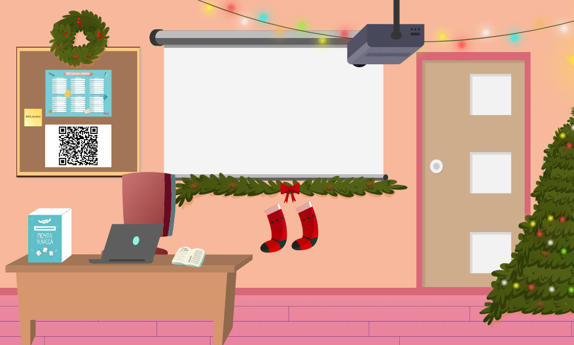
Примеры квестов:
раз, два

Slide 18
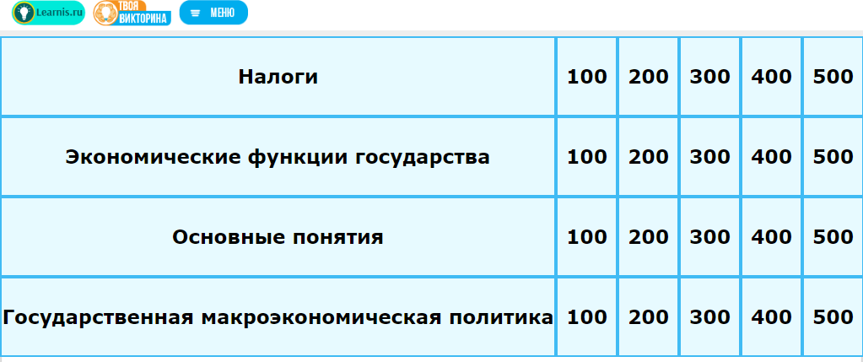
Твоя викторина

Slide 19
Формирование УУД через сервисы Trello и Learnis.com
Онлайн-семинар «Цифровые инструменты для формирующего оценивания»
г. Челябинск, 06.02.2020

